Slide 1

4.12 SPI接口
引脚描述
引脚名称 | 类型 | 描述
SCK | 输入/输出 | 串行时钟。用于同步SPI接口间数据传输的时钟信号。该时钟信号总是由主机输出。
SSEL | 输入 | 从机选择。SPI从机选择信号是一个低有效信号。
MISO | 输入/输出 | 主入从出。MISO信号是一个单向的信号，它将数据由从机传输到主机。
MOSI | 输入/输出 | 主出从入。MOSI信号是一个单向的信号，它将数据从主机传输到从机。

Slide 2
4.12 SPI接口
硬件连接
SPI主机
SPI从机1
IO1
SSEL
作SPI主机时，SSEL要接上拉电阻
MOSI
MISO
SCK
SSEL
SPI从机2
MOSI
MOSI
MISO
MISO
SCK
SCK
IO2
SSEL

Slide 3
4.12 SPI接口
SPI数据传输
时钟极性控制位 —— CPOL
该位决定了SPI总线空闲时，SCK时钟线的电平状态。
CPOL = 0，当SPI总线空闲时，SCK时钟线为 低 电平；
CPOL = 1，当SPI总线空闲时，SCK时钟线为 高 电平。
时钟相位控制位 —— CPHA
该位决定SPI总线上数据的采样位置 。
CPHA = 0：SPI总线在时钟线的第 1 个跳变沿处采样数据；
CPHA = 1：SPI总线在时钟线的第 2 个跳变沿处采样数据。

Slide 4
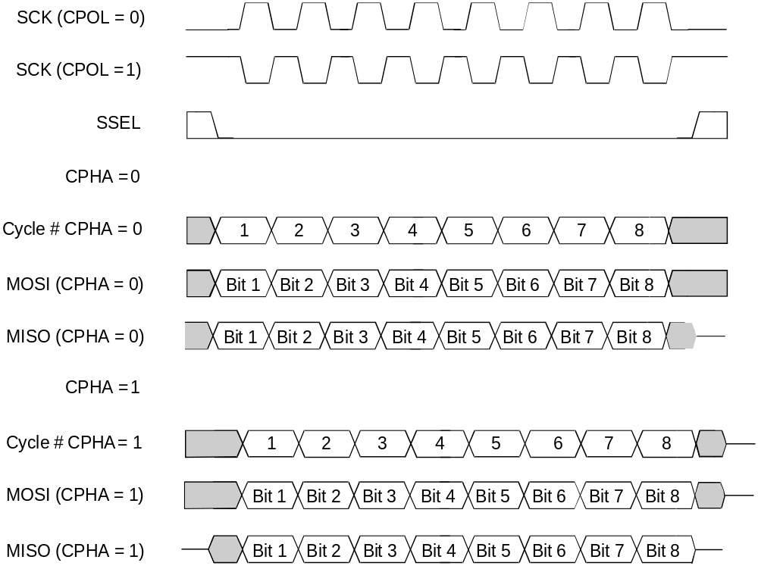
SPI传输时序
时钟信号
极性0
极性1
从机选择
时钟相位为0
时钟前沿数据采样
时钟后沿数据输出
时钟前沿采样
时钟后沿输出
时钟相位为1
时钟前沿数据输出
时钟后沿数据采样
时钟前沿输出
时钟后沿采样

Slide 5
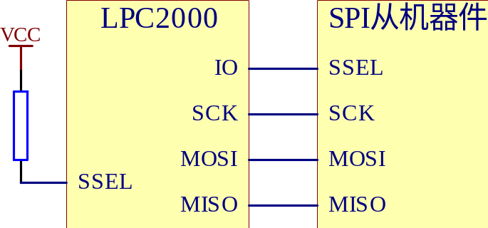
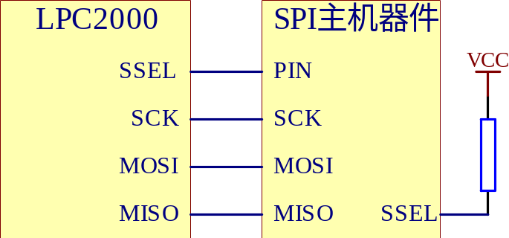
SPI接口工作模式
主机模式
主机使用一个IO引脚选择从机；
传输的起始由主机发送数据来启动；
时钟(SCK)信号由主机产生；
通过MOSI发送数据；
通过MISO引脚接收数据。
从机模式
数据传输在SSEL被主机拉低后开始；
接收主机输出的时钟信号；
通过MOSI引脚接收数据；
通过MISO引脚发送数据。

Slide 6
SPI接口内部框图
V
P
B
总
线
SPI发送、接收单元
MOSI
MISO
中断
SPI数据寄存器
SPDR
SPI移位寄存器
中断标志寄存器
SPINT
SPI时钟发生器
SPCCR（主机）
SCK
SPI状态寄存器
SPSR
SPI控制寄存器
SPCR
SPI时钟检测器
（从机）
SCK
SS

Slide 7
4.12 SPI接口
寄存器描述
名称 | 描述 | 访问 | 复位值 | SPI0名称 | SPI1名称
SPCR | SPI控制寄存器。该寄存器控制SPI的操作模式。 | 读写 | 0 | S0SPCR | S1SPCR
SPSR | SPI状态寄存器。该寄存器显示SPI的状态。 | 只读 | 0 | S0SPSR | S1SPSR
SPDR | SPI数据寄存器。该双向寄存器为SPI提供发送和接收的数据。发送数据通过写该寄存器提供。SPI接收的数据可以从该寄存器读出。 | 读写 | 0 | S0SPDR | S1SPDR
SPCCR | SPI时钟计数寄存器。该寄存器控制主机SCK的频率。 | 读写 | 0 | S0SPCCR | S0SPCCR
SPINT | SPI中断标志寄存器。该寄存器包含SPI接口的中断标志。 | 读写 | 0 | S0SPINT | S0SPINT

Slide 8
4.12 SPI接口
SPI寄存器描述——SPI控制寄存器
位 | 7 | 6 | 5 | 4 | 3 | 2 : 0
功能 | SPIE | LSBF | MSTR | CPOL | CPHA | 保留
SPCR寄存器包含一些可编程位来控制SPI功能模块的功能，该寄存器必须在数据传输之前进行设定。

Slide 9
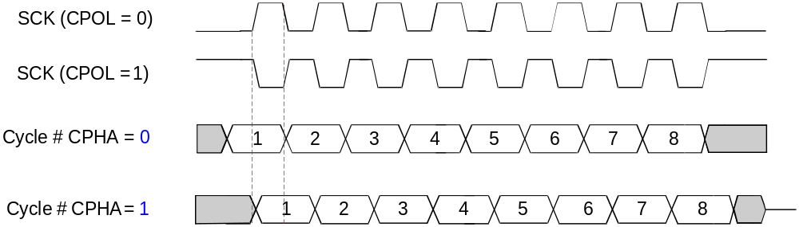
SPI寄存器描述——SPI控制寄存器
位 | 7 | 6 | 5 | 4 | 3 | 2 : 0
功能 | SPIE | LSBF | MSTR | CPOL | CPHA | 保留
CPHA : 时钟相位控制。
该位决定SPI传输时数据和时钟的关系，并控制从机传输的起始和结束。当该位为：
1 : 时钟前沿数据输出，后沿数据采样；
0 : 时钟前沿数据采样，后沿数据输出；

Slide 10
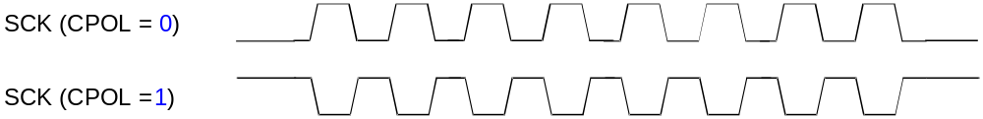
SPI寄存器描述——SPI控制寄存器
位 | 7 | 6 | 5 | 4 | 3 | 2 : 0
功能 | SPIE | LSBF | MSTR | CPOL | CPHA | 保留
CPOL:时钟极性控制。
1 : SCK为低电平有效；
0 : SCK为高电平有效；

Slide 11
SPI寄存器描述——SPI控制寄存器
位 | 7 | 6 | 5 | 4 | 3 | 2 : 0
功能 | SPIE | LSBF | MSTR | CPOL | CPHA | 保留
CPOL:主模式控制。
1 : SPI处于主模式；
0 : SPI处于从模式；

Slide 12
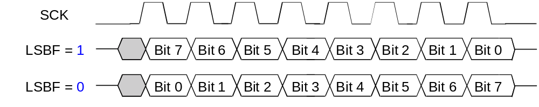
SPI寄存器描述——SPI控制寄存器
位 | 7 | 6 | 5 | 4 | 3 | 2 : 0
功能 | SPIE | LSBF | MSTR | CPOL | CPHA | 保留
LSBF : 字节移动方向控制。
1 : 每字节数据从低位(LSB)开始传输；
0 : 每字节数据从高位(MSB)开始传输；

Slide 13
SPI寄存器描述——SPI控制寄存器
位 | 7 | 6 | 5 | 4 | 3 | 2 : 0
功能 | SPIE | LSBF | MSTR | CPOL | CPHA | 保留
SPIE:SPI中断使能。
1 : 每次SPIF或MODF置位时都会产生硬件中断；
0 : SPI中断被禁止；

Slide 14
SPI寄存器描述——SPI状态寄存器
SPSR寄存器为只读寄存器，用于监视SPI功能模块的状态，包括一般性功能和异常状况。
SPSR | 功能 | 描述 | 复位值
2 :0 | 保留 | 用户程序不要向这些保留位写入1。 | NA
3 | ABRT | 从机中止标志。为1时表示发生了从机中止。读取该位清零。 | 0
4 | MODF | 模式错误。为1时表示发生了模式错误。先通过读取该寄存器清零MODF位，再写SPI控制寄存器。 | 0
5 | ROVR | 读溢出。为1时表示发生了读溢出。当读取该寄存器时，该位清零。 | 0
6 | WCOL | 写冲突。为1时表示发生了写冲突。先通过读取该寄存器清零WCOL位，再访问SPI数据寄存器。 | 0
7 | SPIF | SPI传输完成标志。为1时表示一次SPI数据传输完成。当第一次 读取该寄存器时，该位清零。然后才能访问SPI数据寄存器。 注：SPIF不是SPI中断标志。中断标志位于SPINT寄存器中。 | 0

Slide 15
4.12 SPI接口
异常状况－读溢出
SPI模块内部的读缓冲区大小为1个字节，SPIF = 1表示读缓冲区满。当SPI功能模块内部读缓冲区满时，又接收到新的数据，就会发生读溢出。新接收到的数据将会丢失，而状态寄存器的读溢出 (ROVR)位将置位。
VPB总线
SPI数据寄存器
SPDR
单字节
缓冲区
SPI接收
移位寄存器
SCK
MISO
SPI主机模式接收数据示意图

Slide 16
4.12 SPI接口
异常状况－写冲突
SPI总线接口与发送移位寄存器之间没有写缓冲区。只能在SPI总线空闲期间向SPI数据寄存器写入数据。启动传输到SPIF置位（包括读取状态寄存器）期间，不能向SPI数据寄存器写入数据。否则，新写入的数据将会丢失，状态寄存器中的写冲突位（WCOL）置位。
VPB总线
SPI数据寄存器
SPDR
SPI发送
移位寄存器
SCK
MOSI
SPI主机模式发送数据示意图

Slide 17
4.12 SPI接口
异常状况－模式错误
SPI主机接口的SSEL信号被外界拉低，引发模式错误，此时该主机的变化：
时钟驱动器被关闭；
主机模式变为从机模式；
中断标志置位。
如果要清除模式错误位（MODF），必须要先读取SPI状态寄存器，然后再重新初始化SPI控制寄存器。

Slide 18
4.12 SPI接口
异常状况－从机中止
在从模式下，如果SSEL信号在传输结束之前变为高电平，从模式数据传输将被中止。正在传输的数据将丢失。

Slide 19
SPI寄存器描述——SPI数据寄存器
SPDR寄存器为SPI提供数据的发送和接收。处于主模式时，向该寄存器写入数据，将启动SPI数据传输。从数据传输开始到SPIF状态位置位并且没有读取状态寄存器的这段时间内不能对该寄存器执行写操作。
SPDR | 功能 | 描述 | 复位值
7 : 0 | 数据 | SPI双向数据 | 0

Slide 20
SPI寄存器描述——SPI时钟计数寄存器
作为主机时，SPCCR寄存器控制SCK的频率。寄存器的值为一位SCK时钟所占用的PCLK周期数。该寄存器的值必须为偶数，并且必须不小于8。如果寄存器的值不符合以上条件，可能会导致产生不可预测的动作。
SPI速率 = Fpclk / SPCCR
SPCCR | 功能 | 描述 | 复位值
7 : 0 | 计数值 | 设定SPI时钟计数值 | 0

Slide 21
SPI寄存器描述——SPI中断寄存器
该寄存器包含SPI接口的中断标志。
SPCCR | 功能 | 描述 | 复位值
0 | SPI中断 | SPI中断标志。向该位写入1清零。 注：当SPIE位置“1”，并且SPIF和MODF位种至少有一位为1时，该位置位。但是只有当SPI中断位置位并且SPI中断在VIC中被使能，SPI中断才能由中断处理程序处理。 | 0
7 : 1 | 保留 | 用户程序不要向这些位写入1 | NA
引发SPI中断的事件：
数据传输完成；
发生模式错误。

Slide 22
4.12 SPI接口
使用SPI接口的注意要点
作主机时，SSEL引脚必须接上拉电阻，不能作为IO口使用；
作主机时，在发送一字节数据的同时接收一字节数据；
SPI时钟分频值必须大于或等于8；
数据寄存器与内部移位寄存器之间没有缓冲区，写SPDR会使数据直接进入移位寄存器。因此数据只能在上一次数据发送完成后写入SPDR寄存器。

Slide 23
SPI应用示例——作为主机
操作流程
设置SPI时钟速率
(SPCCR)
设置为SPI主机
(SPCR)
选择从机
发送一字节数据
启动SPI数据传输
等待数据发送结束
(SPIF)
读出从机发送的数据或释放从机

Slide 24
SPI应用示例——作为主机
操作流程
操作流程
SPI初始化代码：
设置SPI时钟速率
(SPCCR)
#define MSTR (1 << 5)
#define CPOL (1 << 4)
#define CPHA (1 << 3)
#define LSBF (1 << 6)
#define SPI_MODE (MSTR | CPOL)
void MSpiIni(uint8 fdiv)
{
if(fdiv < 8)
fdiv = 8;
S0PCCR = fdiv & 0xFE;
S0PCR = SPI_MODE;
}
设置SPI时钟速率
(SPCCR)
设置为SPI主机
(SPCR)
设置为SPI主机
(SPCR)
选择从机
选择从机
发送一字节数据
启动SPI数据传输
发送一字节数据
启动SPI数据传输
过滤分频值，如果小于8为非法
等待数据发送结束
(SPIF)
等待数据发送结束
(SPIF)
读出从机发送的数据或释放从机
读出从机发送的数据或释放从机

Slide 25
SPI应用示例——作为主机
操作流程
SPI主机发送和接收程序：
设置SPI时钟速率
(SPCCR)
#define MSTR (1 << 5)
#define CPOL (1 << 4)
#define CPHA (1 << 3)
#define LSBF (1 << 6)
#define SPI_MODE (MSTR | CPOL)
uint8 MSendData(uint8 data)
{
IO0CLR = HC595_CS;
S0PDR = data;
while(0 == (S0PSR & 0x80));
IO0SET = HC595_CS;
return(S0PDR);
}
设置为SPI主机
(SPCR)
选择从机
发送一字节数据
启动SPI数据传输
等待数据发送结束
(SPIF)
读出从机发送的数据或释放从机

Slide 26
SPI应用示例——作为从机
操作流程
设置为SPI从机
(SPCR)
将要发送的数据放入SPDR
等待数据发送结束
(SPIF)
从SPDR中读出接收的数据

Slide 27
SPI应用示例——作为从机
SPI初始化代码：
操作流程
操作流程
//初始化从机
void SSpiIni(uint8 fdiv)
{
S0PCR = (1 << 4);
}
//收发一字节数据
uint8 SSwapData(uint8 data)
{
S0PDR = data;
while(0 == (S0PSR & 0x80));
return(S0PDR);
}
设置为SPI从机
(SPCR)
设置为SPI从机
(SPCR)
将要发送的数据放入SPDR
将要发送的数据放入SPDR
等待数据发送结束
(SPIF)
等待数据发送结束
(SPIF)
从SPDR中读出接收的数据
从SPDR中读出接收的数据

Slide 28
SPI应用示例——作为从机
SPI初始化代码：
操作流程
void SSpiIni(uint8 fdiv)
{
S0PCR = (1 << 4);
}
uint8 SSwapData(uint8 data)
{
S0PDR = data;
while(0 == (S0PSR & 0x80));
return(S0PDR);
}
设置为SPI从机
(SPCR)
将要发送的数据放入SPDR
等待数据发送结束
(SPIF)
从SPDR中读出接收的数据

Slide 29
SPI中断
SPI与VIC的关系
SPI分别位于VIC的通道10。中断使能寄存器VICIntEnable的Bit10用来控制通道10的使能。
IRQ
通道
分配
VICVectAddr0
向量IRQ通道0
VICIntEnable[10]
VICIntSelect[10]
VICVectCntl0
IRQ
SPI
通道10
FIQ
VICVectAddr15
向量IRQ通道15
VICVectCntl15
VICDefVectAddr
非向量IRQ通道

Slide 30
SPI中断
SPI与VIC的关系
当VICIntEnable[10] = 0时，通道10中断禁止；
IRQ
通道
分配
VICVectAddr0
向量IRQ通道0
VICIntEnable[10] = 0
VICIntSelect[10]
VICVectCntl0
IRQ
SPI
通道10
FIQ
VICVectAddr15
向量IRQ通道15
VICVectCntl15
VICDefVectAddr
非向量IRQ通道

Slide 31
SPI中断
UART0与VIC的关系
当VICIntEnable[10] = 0时，通道10中断禁止；
当VICIntEnable[10] = 1时，通道10中断使能。
IRQ
通道
分配
VICVectAddr0
向量IRQ通道0
VICIntEnable[10] = 0
VICIntSelect[10]
VICVectCntl0
IRQ
SPI
通道10
FIQ
VICVectAddr15
向量IRQ通道15
VICVectCntl15
VICDefVectAddr
非向量IRQ通道

